Slide 1
2
0
1
8
计算机图形学大程展示
基于WebGL的3D跳伞与神庙逃亡游戏设计
组长：谢文韬
组员：邵瑞辰 徐畅 张耀心 吴涛

Slide 2















前言
Introduction
计算机图形学真的是一门博大精深的课，真是一门博大精深的学科。
Computer Graphics is too hard for us.

Slide 3
CONTENT
1
演示与介绍
2
功能实现
3
特色功能
3
一路走来

Slide 4
01
演示与介绍

Slide 5
按键控制说明
按键 | 操作
W | 空中身体下倾，松开回荡
A | 路口左转
D | 路口右转
左方向键 | 路中左移
右方向键 | 路中右移
空格键 | 跳跃

Slide 6
Demo视频：见文件夹

Slide 7
02
功能实现

Slide 8
基于WebGL的完整游戏
03
01
基本要求中的3D场景绘制
02
实时碰撞检测、NURBS曲面建模

Slide 9
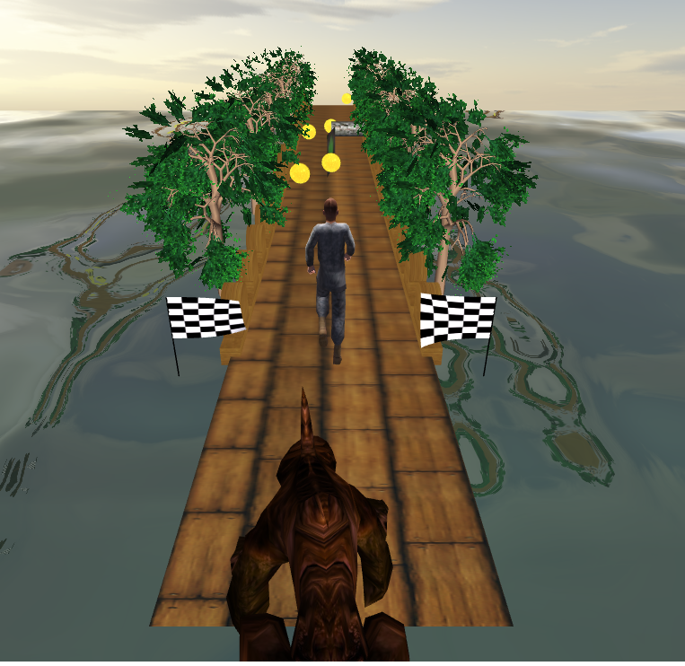



3D建模方面
基本体素
3D网格
NURBS

Slide 10
游戏引擎
物理模型
碰撞检测
人机
交互
优化

Slide 11
03
特色功能

Slide 12
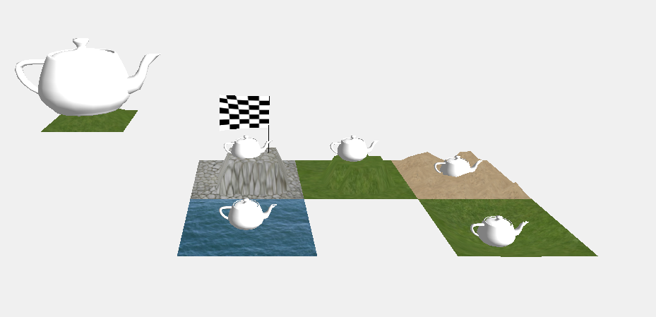
NURBS曲面建模

Slide 13
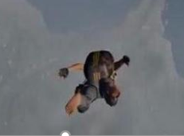
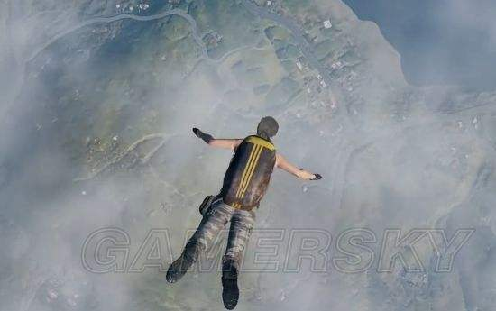
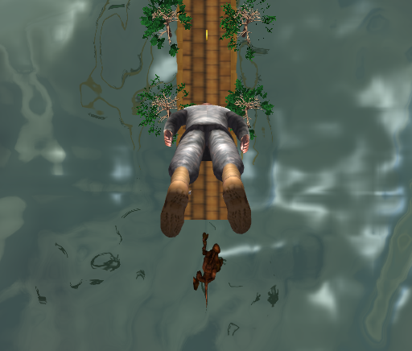
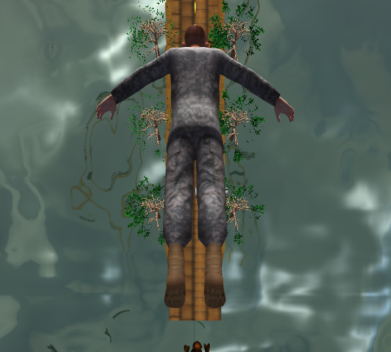
跳伞模型（部分实现）

Slide 14
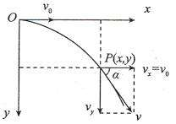



跳伞模型（部分实现）
$$\begin{aligned}&v_{xnew}=v_{xold}−kv_{xold}^{2}cosα∗∆t \\ &v_{ynew}=v_{yold}−\left(g−kv_{yold}^{2}sinα\right)∆t\end{aligned}$$
$$\begin{aligned}&∆x= v_{xnew}∗ ∆t \\ &∆y= v_{ynew}∗ ∆t\end{aligned}$$
$$F_{f}∝kv^{2}$$

Slide 15
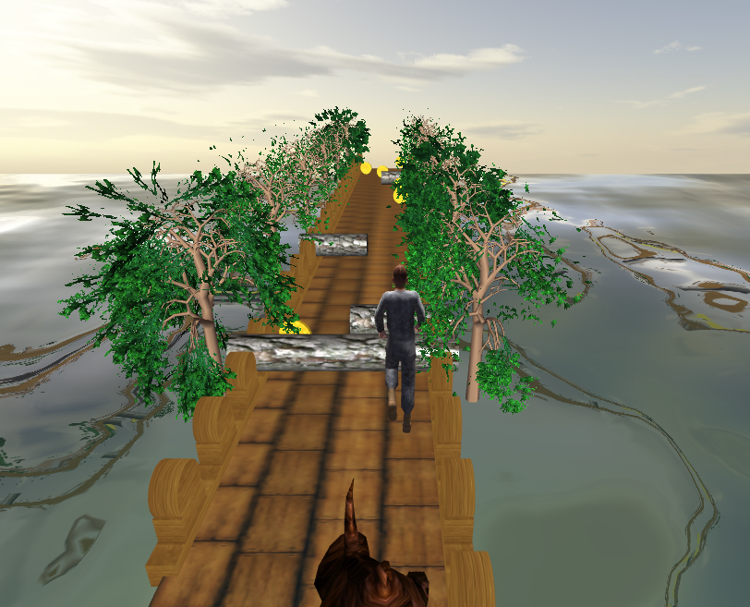
AABB碰撞检测

Slide 16
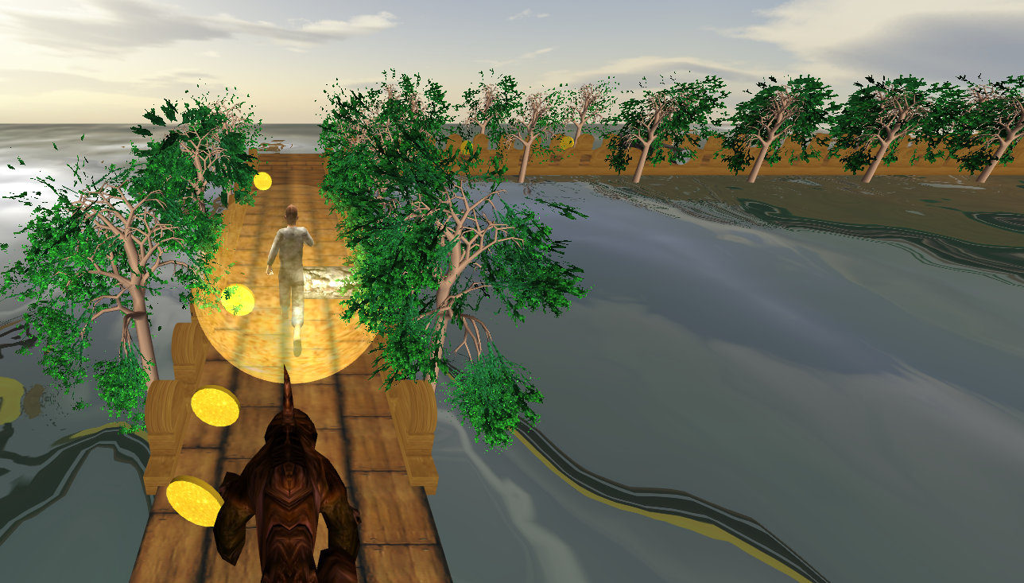
可视距离优化FPS

Slide 17
04
一路走来

Slide 18
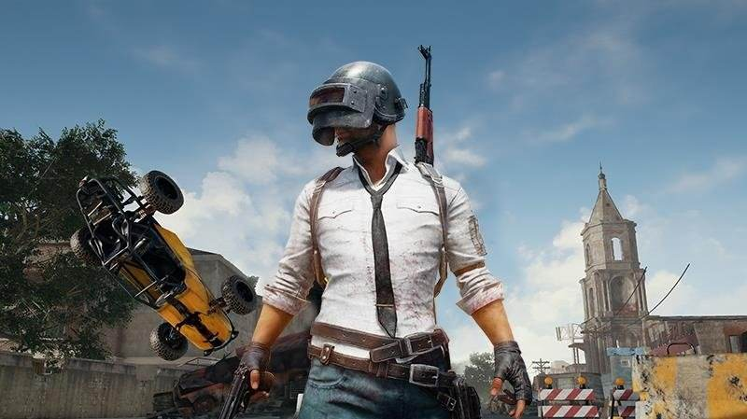
方案构思

Slide 19
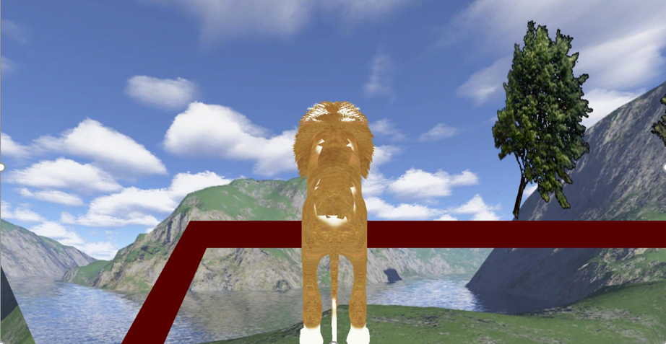
第一版引擎作品

Slide 20
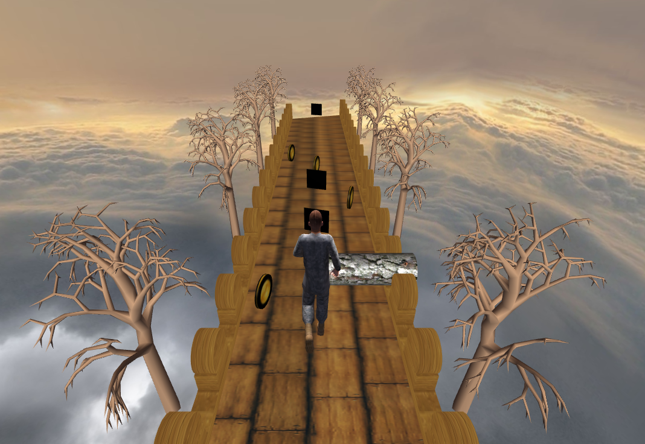
神庙逃亡2.0

Slide 21
2
0
1
8
感谢您的观赏

